Slide 2
SESIÓN 5
Sistema económico actual vs. Modelos económicos sostenibles

Slide 3
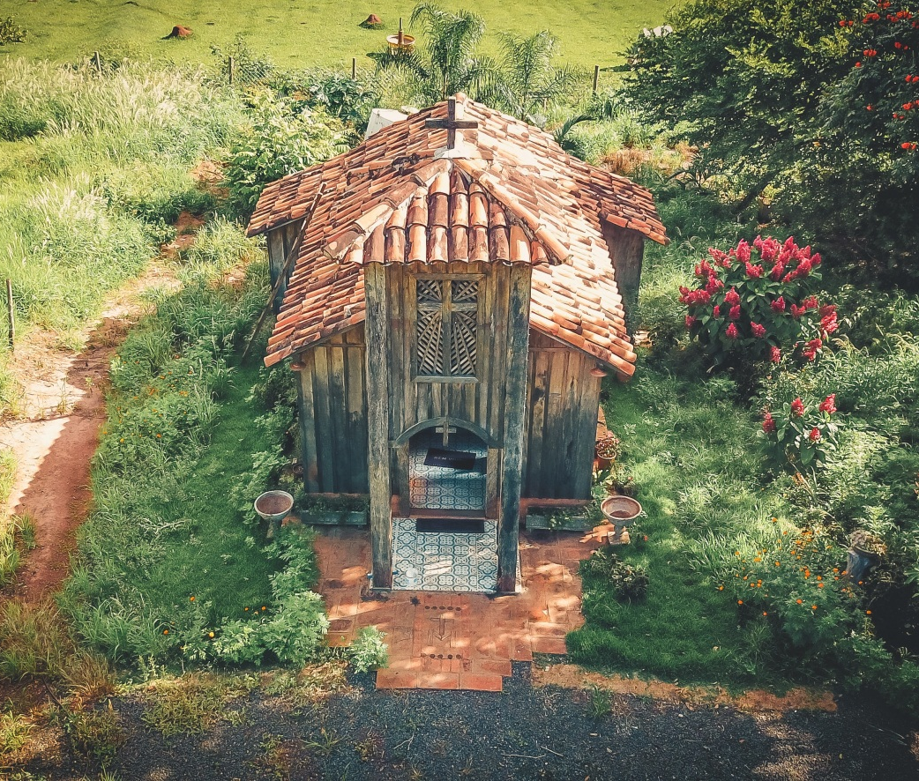
¿Sabía que las palabras economía y ecología tienen algo en común? Estas comparten la misma raíz (“eco” es la traducción de Oikos, que en griego significa casa).
La primera hace referencia a la vocación de gestionar y asignar los recursos de la casa, por lo que todas las personas de alguna manera somos economistas, y la segunda como recordaremos, estudia las relaciones de los seres vivos entre sí y con su entorno.
Photo by sergio souza on Unsplash

Slide 4
EL MODELO DE ECONOMÍA ACTUAL

Slide 5
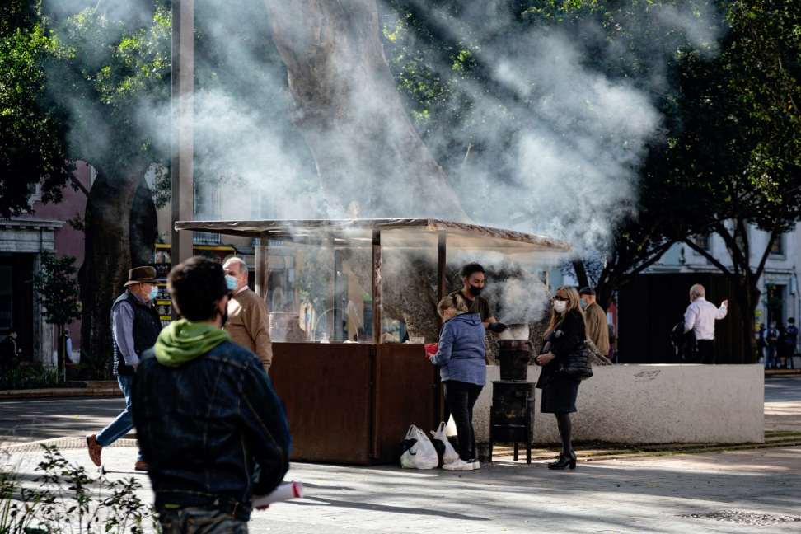
“Actualmente en la mayoría de grupos sociales estas relaciones han perdido valores, ya que se basan únicamente en consumir, trabajar y obtener ganancias”.
Photo by Quino Al on Unsplash

Slide 6
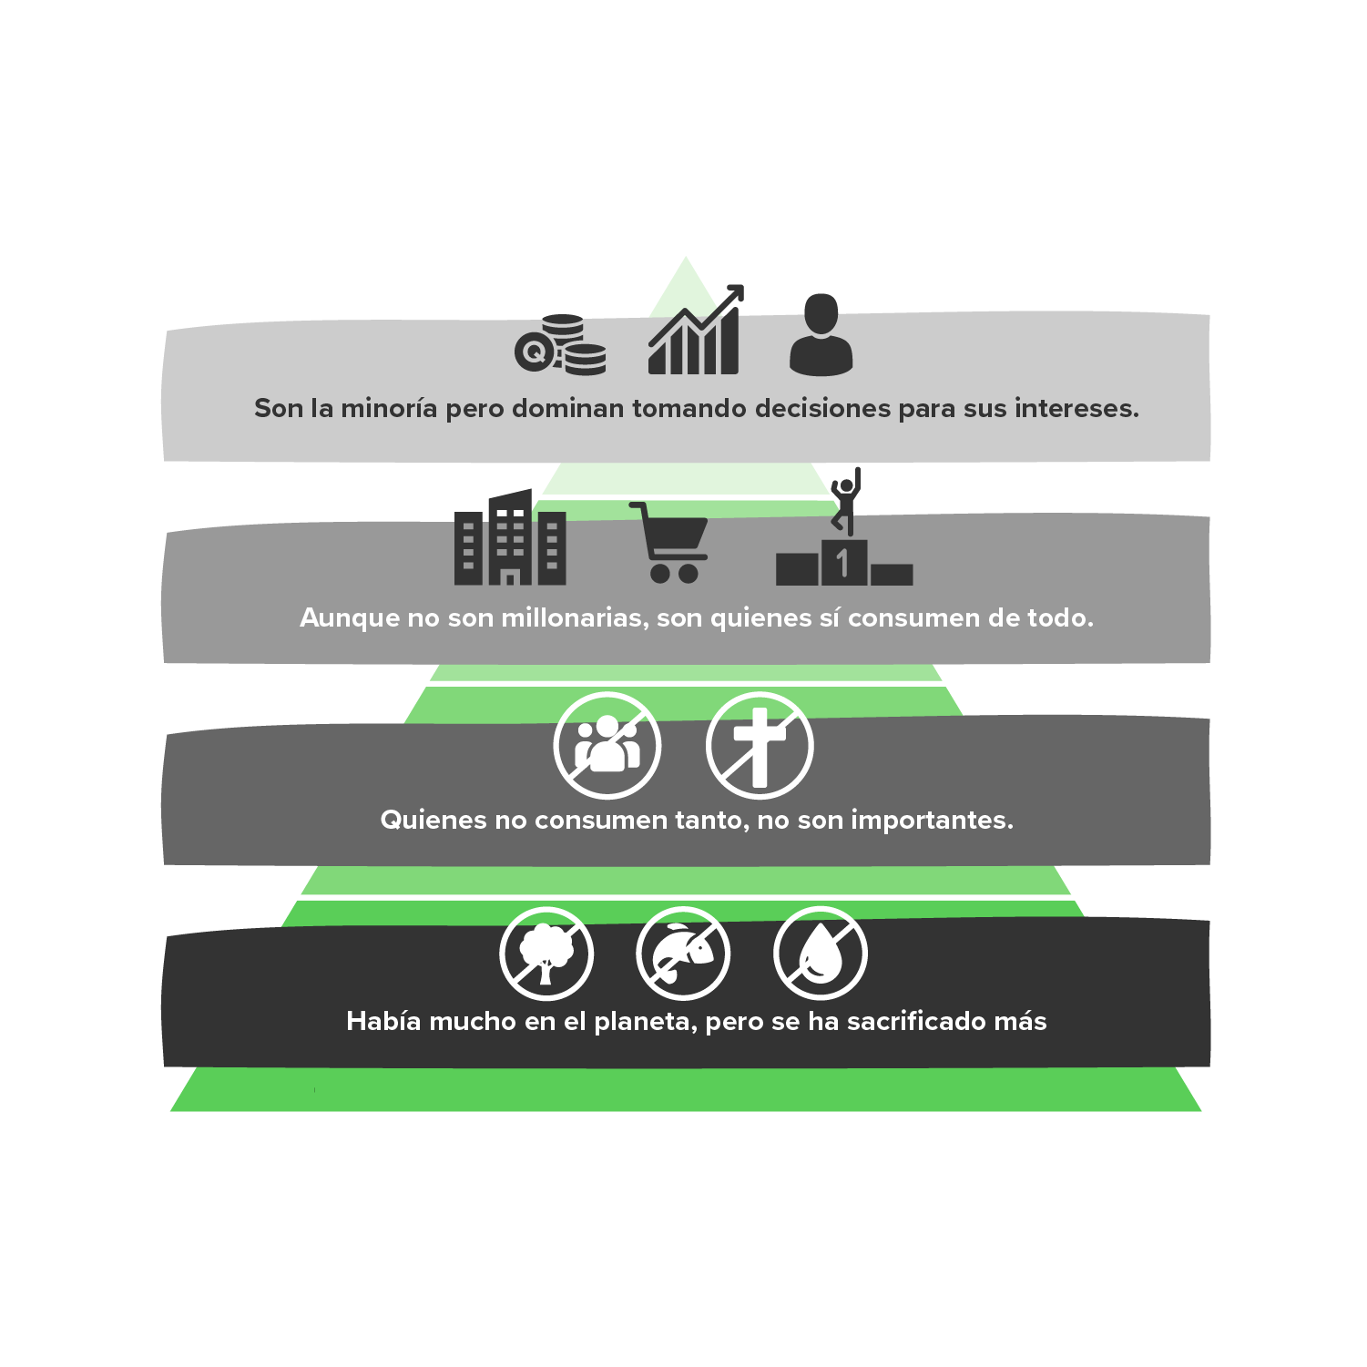
¿Cómo está conformado el Sistema?

Slide 7
La mayor parte de la humanidad actualmente vive en base a este sistema económico que se lleva a cabo sacrificando dos grandes elementos: Las personas y la naturaleza.
Esta “lógica” en que domina el crecimiento económico se basa en la idea de que la tierra y las personas son solo medios para producción.

Slide 8
Ante esta oportunidad, podemos considerar un replanteo de lo que significa el desarrollo de un país, ya que tradicionalmente es una palabra que se ha relacionado a crecer económicamente.

Slide 9
MODELOS DE VIDA SOSTENIBLE ¿HACIA DÓNDE APUNTAR?
Un ejemplo que podemos usar es el de una comunidad cristiana intencional en Costa Rica llamada Casa Adobe, de aproximadamente 20 personas (5 familias) de diversas edades y profesiones, que viven compartiendo lo que tienen, espacio físico, trabajo de la tierra (no producen todo lo que consumen, pero lo intentan), tiempos de recreación, transporte comunitario, compras colectivas. (Ver: http://casaadobe.org/wp/?lang=es)

Slide 10
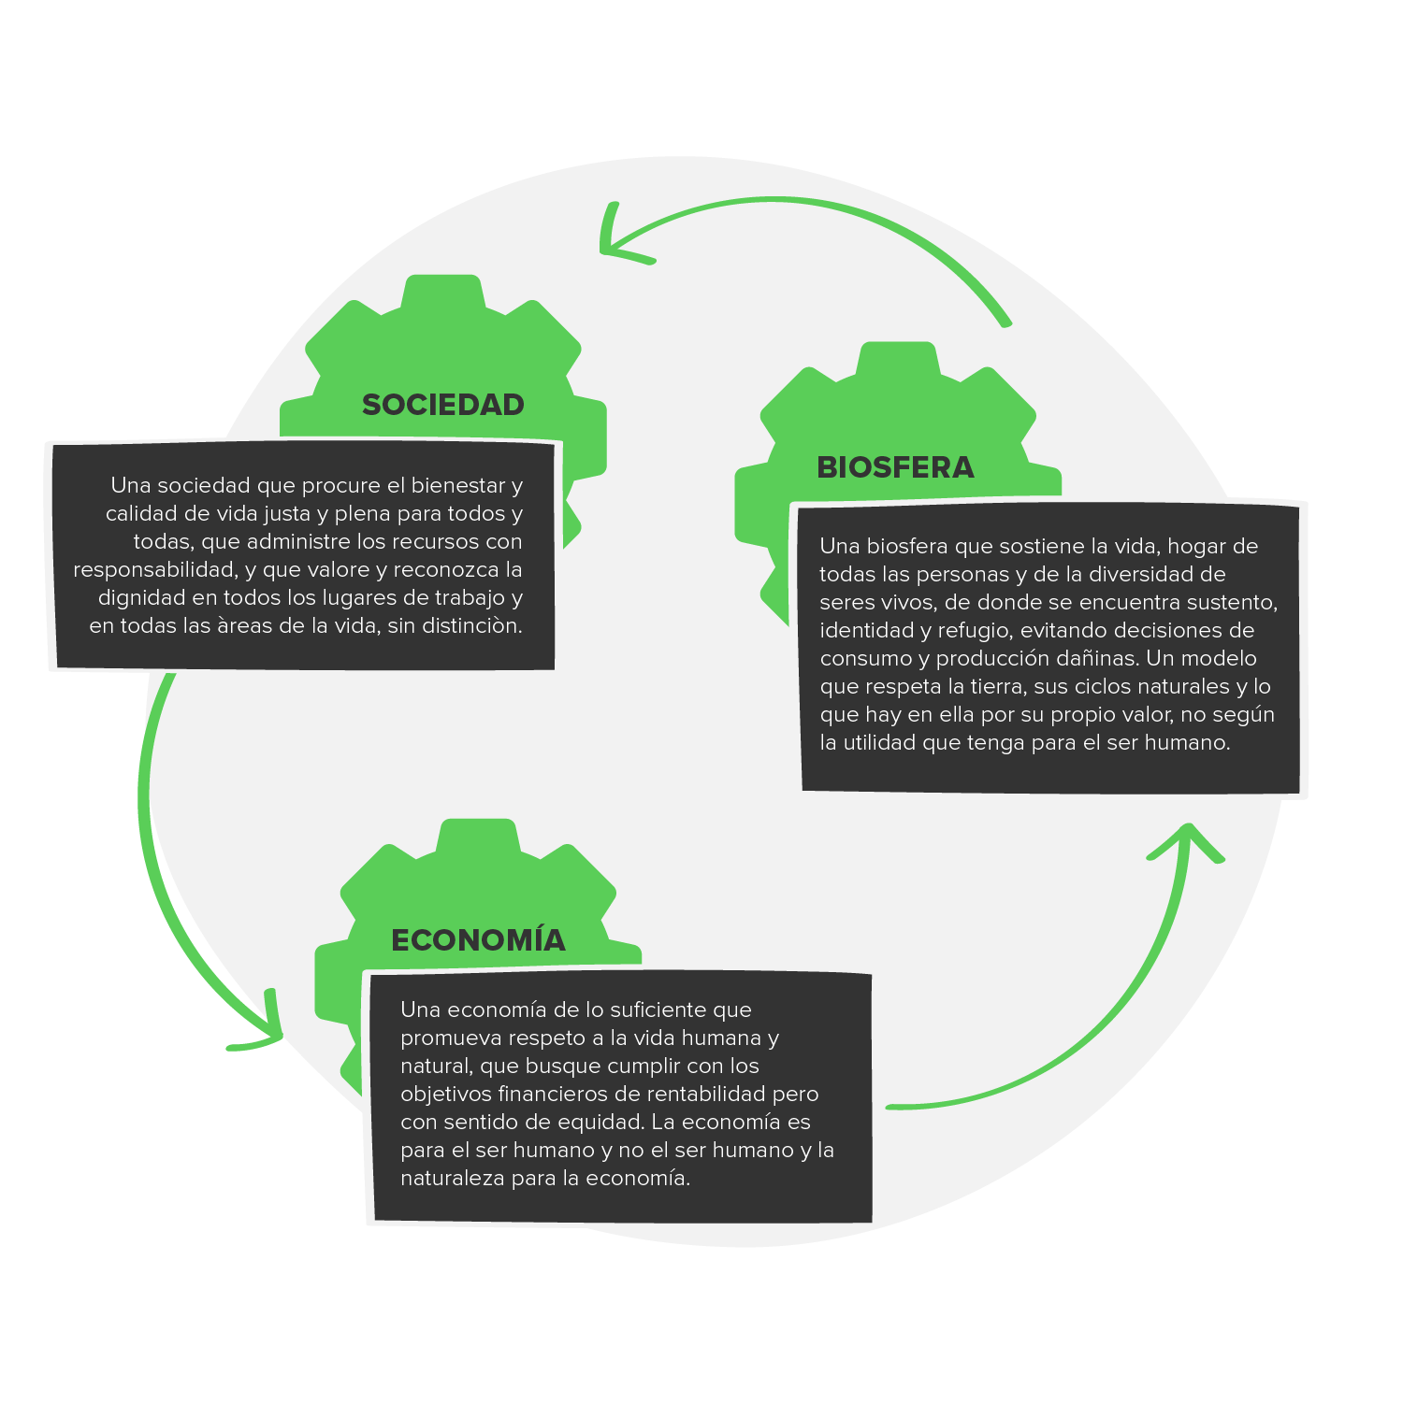
¿Cuáles son los conceptos adecuados para un modelo integral de sostenibilidad?

Slide 11
UNA ECONOMIA AL SERVICIO DE LAS PERSONAS Y EN CUIDADO DE LA CREACION, COMO MEDIO Y NO FIN

Slide 12
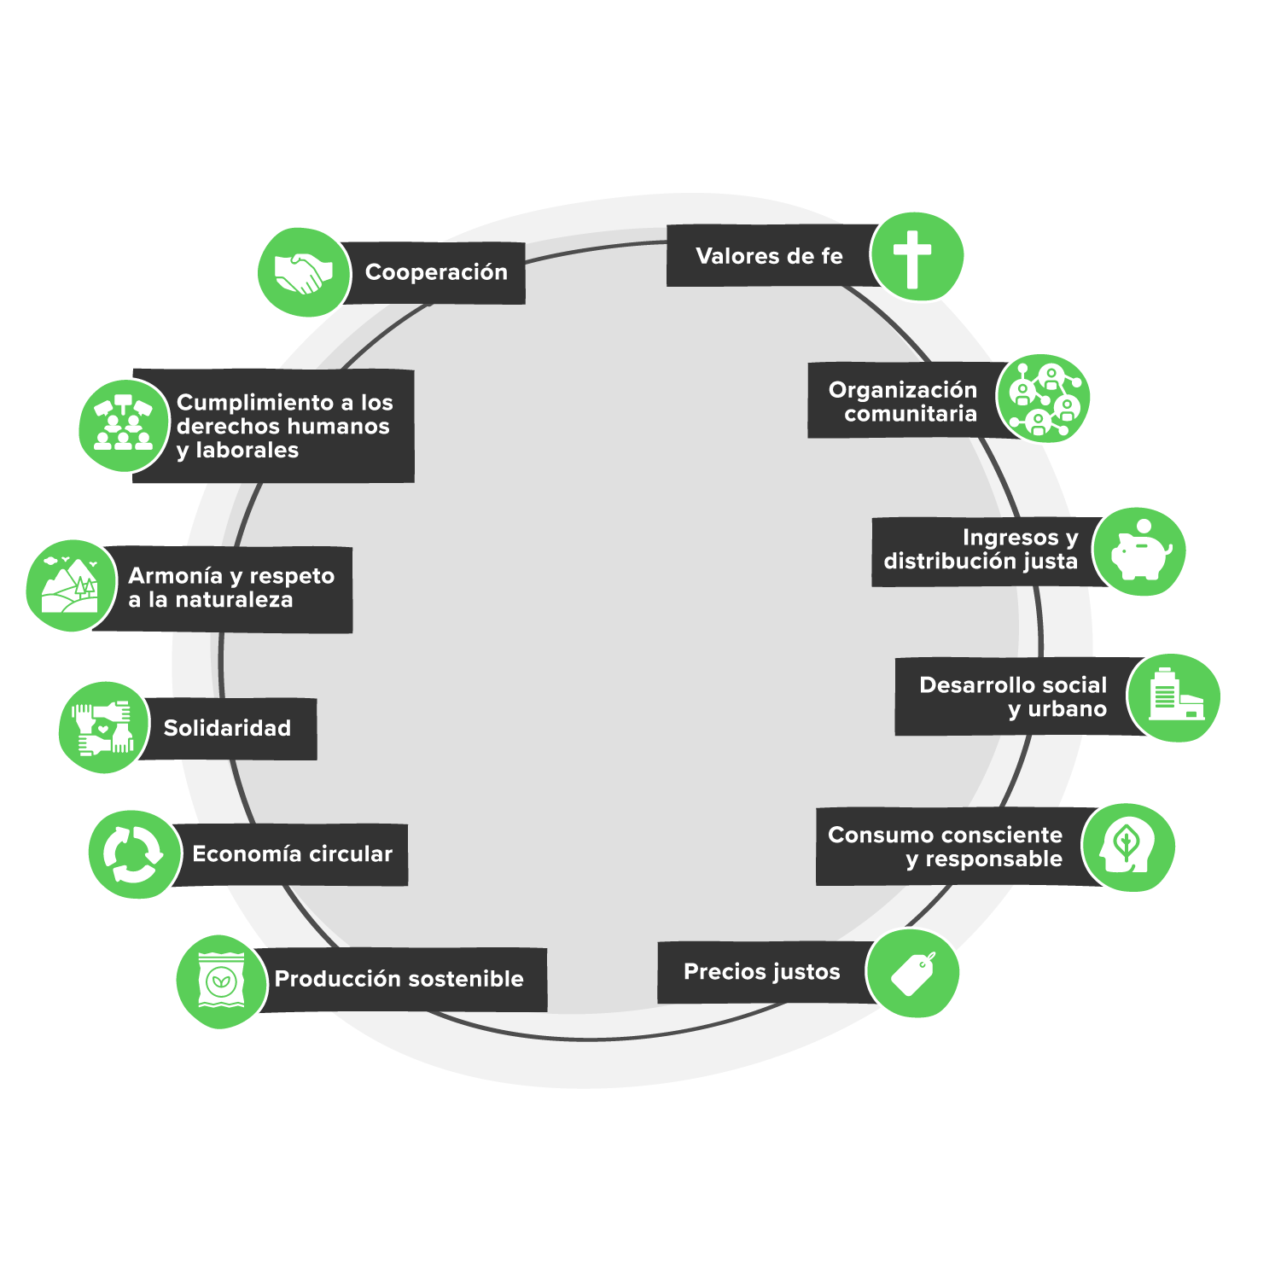
ENTONCES, ¿QUÉ ASPECTOS DEBERÍA CONSIDERAR UN MODELO SOSTENIBLE O INTEGRAL?

Slide 13
“La economía de lo suficiente privilegia
el estilo sencillo de vida y da lugar al
descanso porque coloca la relación con
Dios, con el prójimo y con la creación por
encima de los intereses materiales. Es
una economía que, en palabras de E. F.
Schumacher, toma en cuenta que ‘la gente
importa’ [1974]; una economía que insiste en
la satisfacción de las necesidades básicas
de todos los miembros de la sociedad, sin
excepción, y excluye la acumulación de
posesiones materiales en manos de una
minoría privilegiada.”
(Padilla, 2002, p. 28-29).

Slide 14
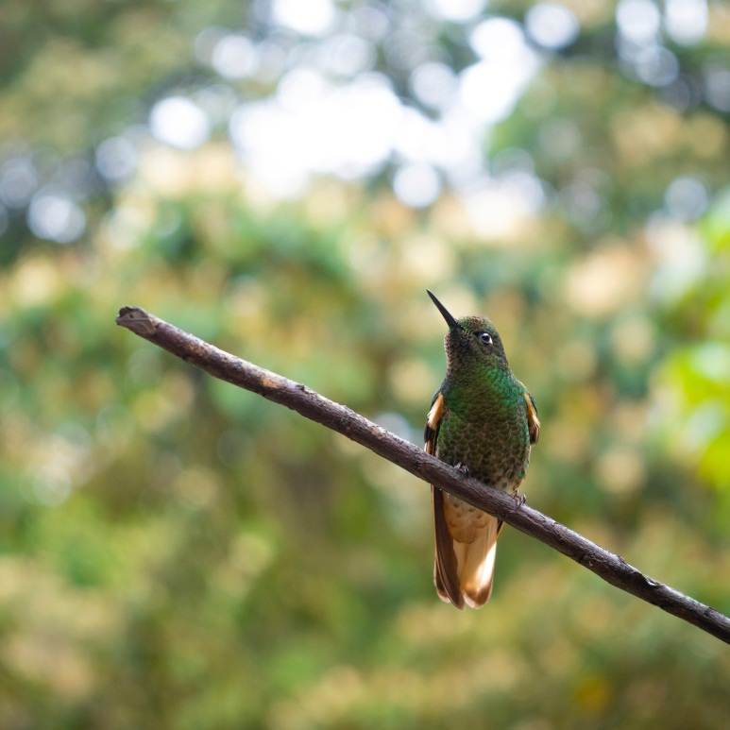
TODO ES CUESTIÓN DE IMAGINAR NUEVAS REALIDADES EN MEDIO DE LOS PROBLEMAS
Photo by Christian Holzinger on Unsplash

